Slide 3
SANTIDADE:
SEPARADO
DO
PECADO

Slide 4
SANTIDADE:
SEPARADO
P/SERVIR
A DEUS

Slide 5
SANTIDADE:
LEITURA BÍBLICA:
2 Coríntios 6:14-7:1

Slide 6
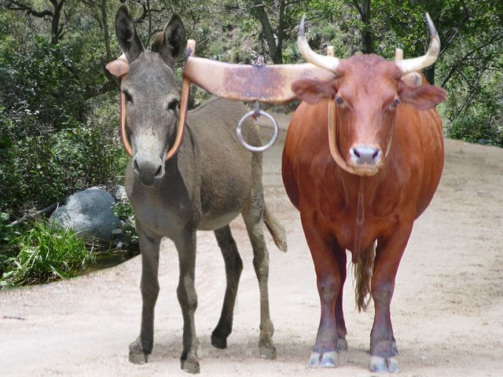
SANTIDADE:
“JUGO DESIGUAL”

Slide 7
SANTIDADE:
JUGO É O QUE UNE DUAS PESSOAS:
SOCIEDADE;
COMUNHÃO;
HARMONIA;
UNIÃO;
LIGAÇÃO.

Slide 8
SANTIDADE:
A questão aqui não é não ter amizade ou qualquer relação com um incrédulo. Isto seria impossível!

Slide 9
SANTIDADE:
Não estar em jugo com um incrédulo, portanto, é ñ se envolver intimamente c/ele em certos aspectos:

Slide 10
SANTIDADE:
ENVOLVE
Melhores amigos;
Namoro e casamento;
Festas***;
Sociedades Profissionais, etc.

Slide 11
SANTIDADE:
QUAL A
RAZÃO DISSO?
Assim como não há:

Slide 12
SANTIDADE:
COMUNHÃO
x

Slide 13
SANTIDADE:
Assim também não pode haver união do:

Slide 14
SANTIDADE:
CRENTE
x
INCRÉDULO

Slide 15
SANTIDADE:
ORDENS CLARAS:
“Não vos ponhais...”
“Retirai-vos do meio deles”
“Separai-vos”

Slide 16
SANTIDADE:
A BÍBLIA ENSINA QUE:
Cristãos devem ter associações ÍNTIMAS com outros cristãos, e não com incrédulos!

Slide 17
SANTIDADE:
A BÍBLIA ENSINA QUE:
Cristãos devem amar a santidade e a pureza e não o mundo e as coisas do mundo!

Slide 18
SANTIDADE:
A BÍBLIA ENSINA QUE:
Cristãos devem fazer seus melhores amigos e família dentro da Igreja e não fora!

Slide 19
SANTIDADE:
ASSIM, PROPONHO:
Olhe para a sua vida e reflita:

Slide 20
SANTIDADE:
Você vive em comunhão íntima com o mundo?

Slide 21
SANTIDADE:
Quem são os seus melhores amigos?

Slide 22
SANTIDADE:
Quem são as pessoas com quem tem mais prazer em passar tempo?

Slide 23
SANTIDADE:
Quanto à namoro e casamento, qual característica é essencial na pessoa pretendida?

Slide 24
SANTIDADE:
Que tipo de festas você frequenta? Empresa, amigos, familiares...

Slide 25
SANTIDADE:
Você tem sociedade comercial com alguém q não tem Cristo como Senhor?

Slide 26
SANTIDADE:
LEMBREM-SE:
VOCÊS SÃO...

Slide 27
SANTIDADE:
SEPARADOS
DO
PECADO

Slide 28
SANTIDADE:
‘
VAMOS ORAR!
P/SERVIR
A DEUS

